Slide 1
2020年终总结
胡宇翔 2021-01-16

Slide 2
上学期回顾
1. 课程
基本按计划通过
2. 项目
岩土、水务、、、增删改查修修补补
3. 能力
前端为主，刷题较少

Slide 3
下学期计划
1. 项目跟进
2. 方向确定
3. 面试准备

Slide 4
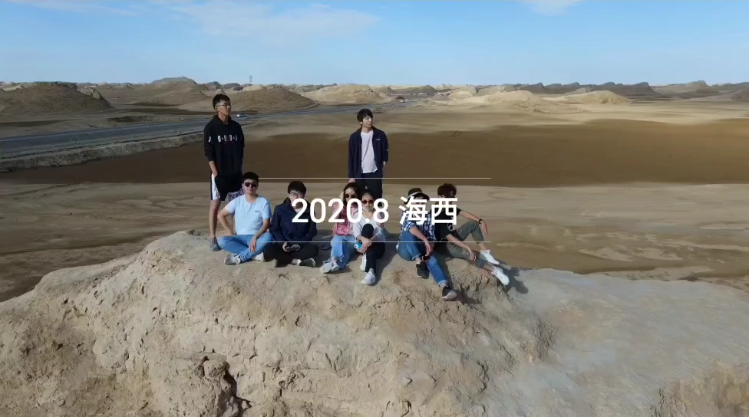
感触

Slide 5
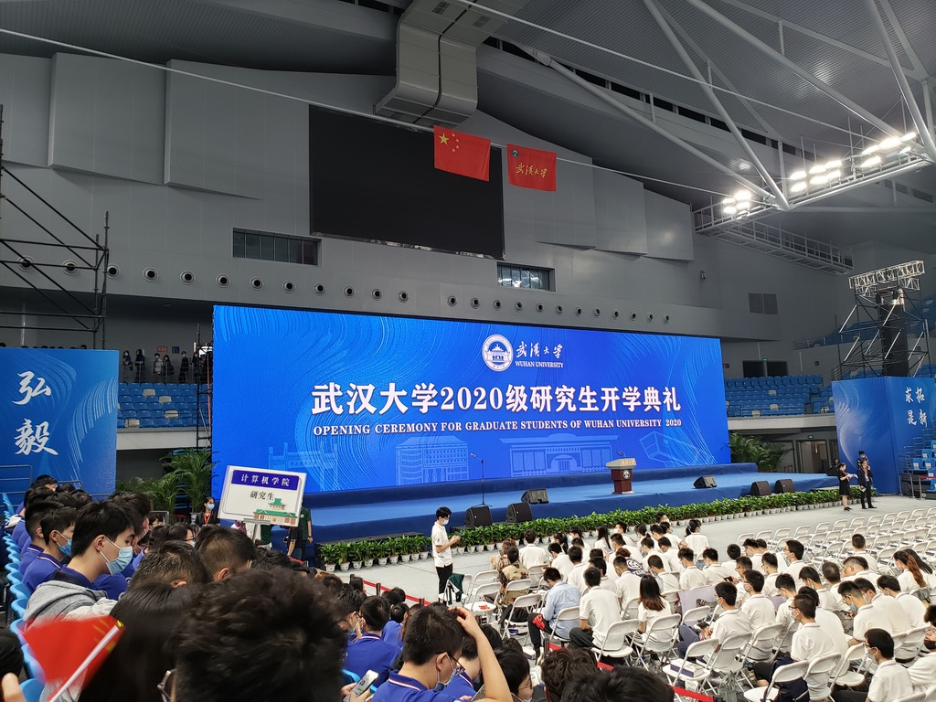
感触

Slide 6
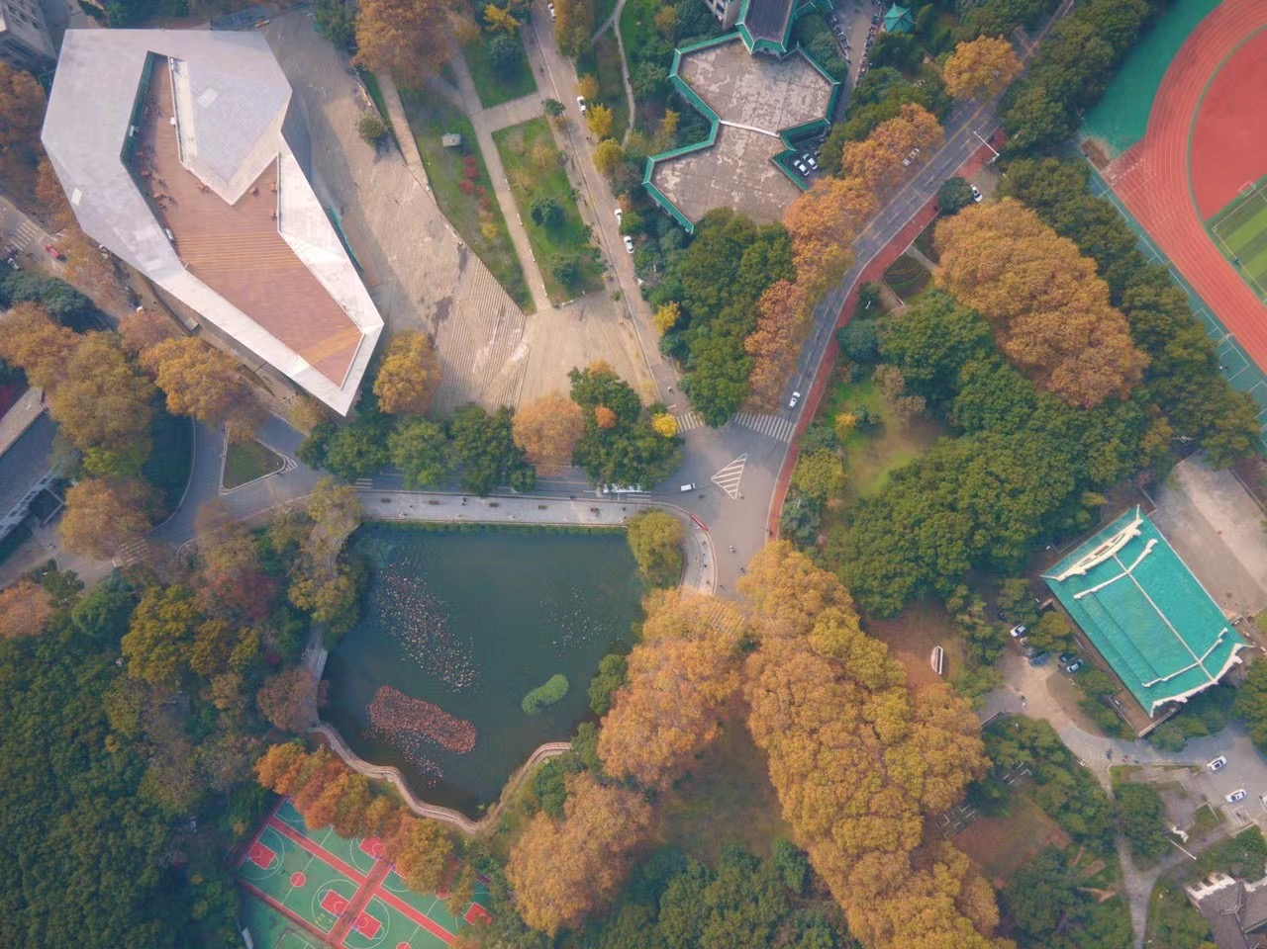
感触

Slide 7
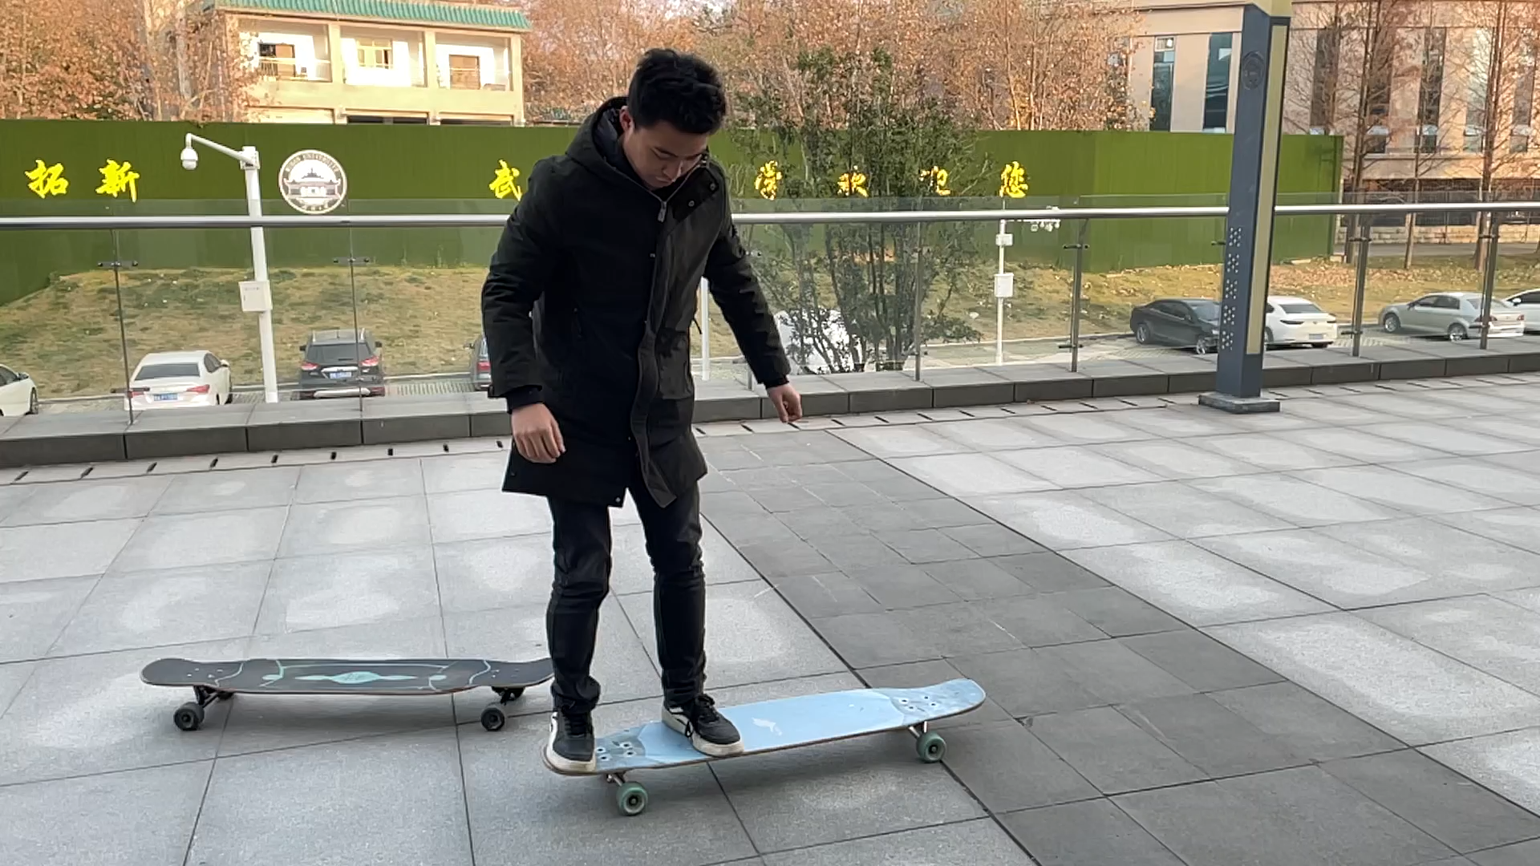
感触

Slide 8
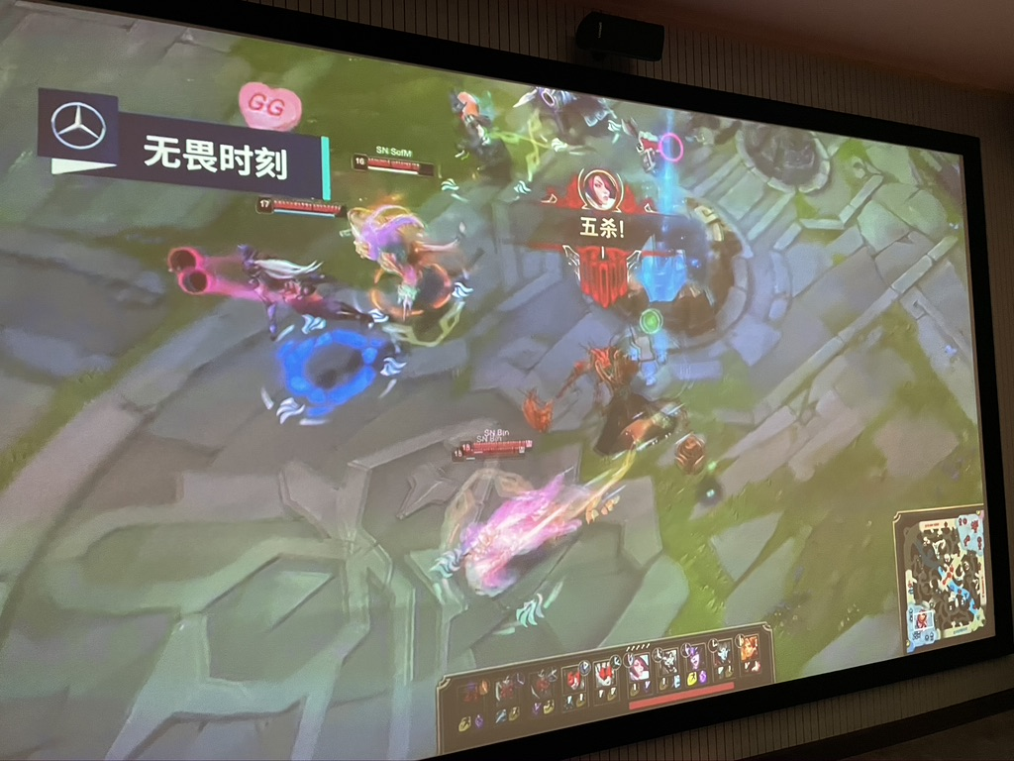
感触

Slide 9
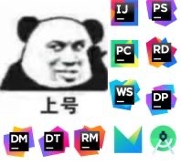
感触

Slide 10
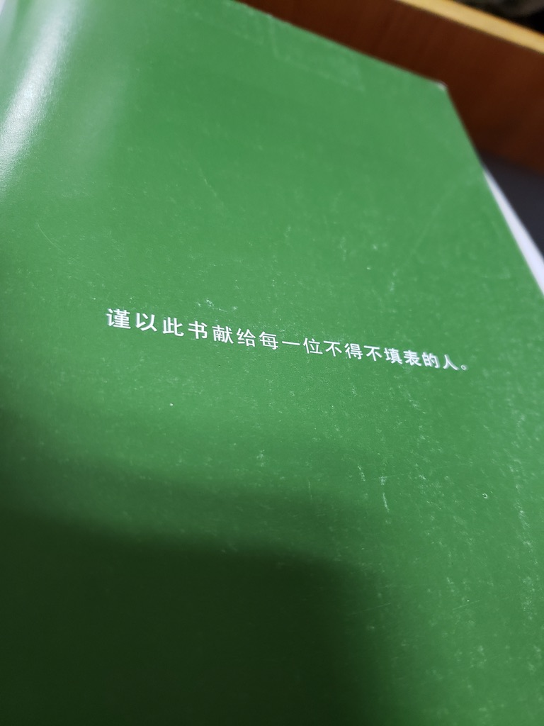
感触

Slide 11
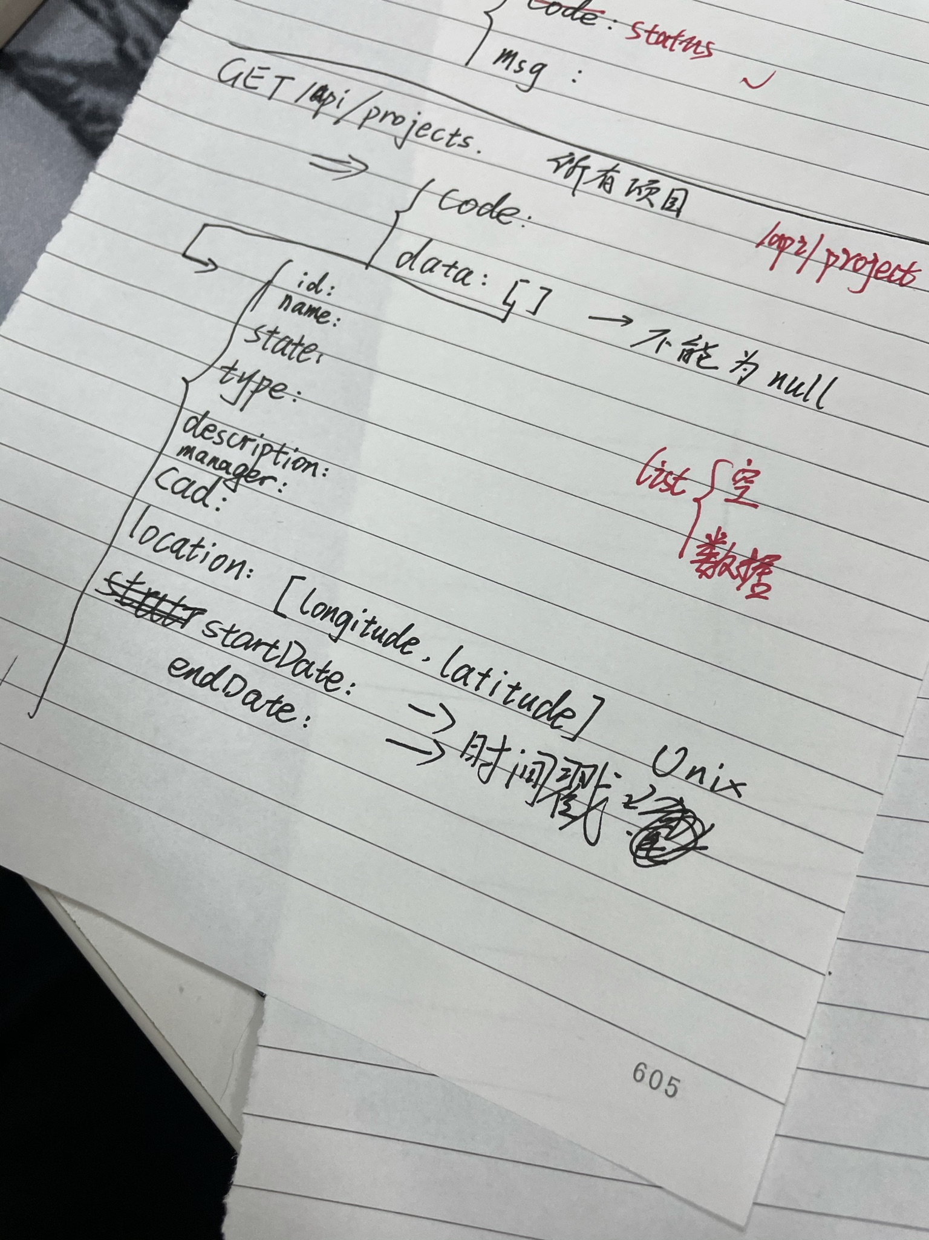
感触

Slide 12
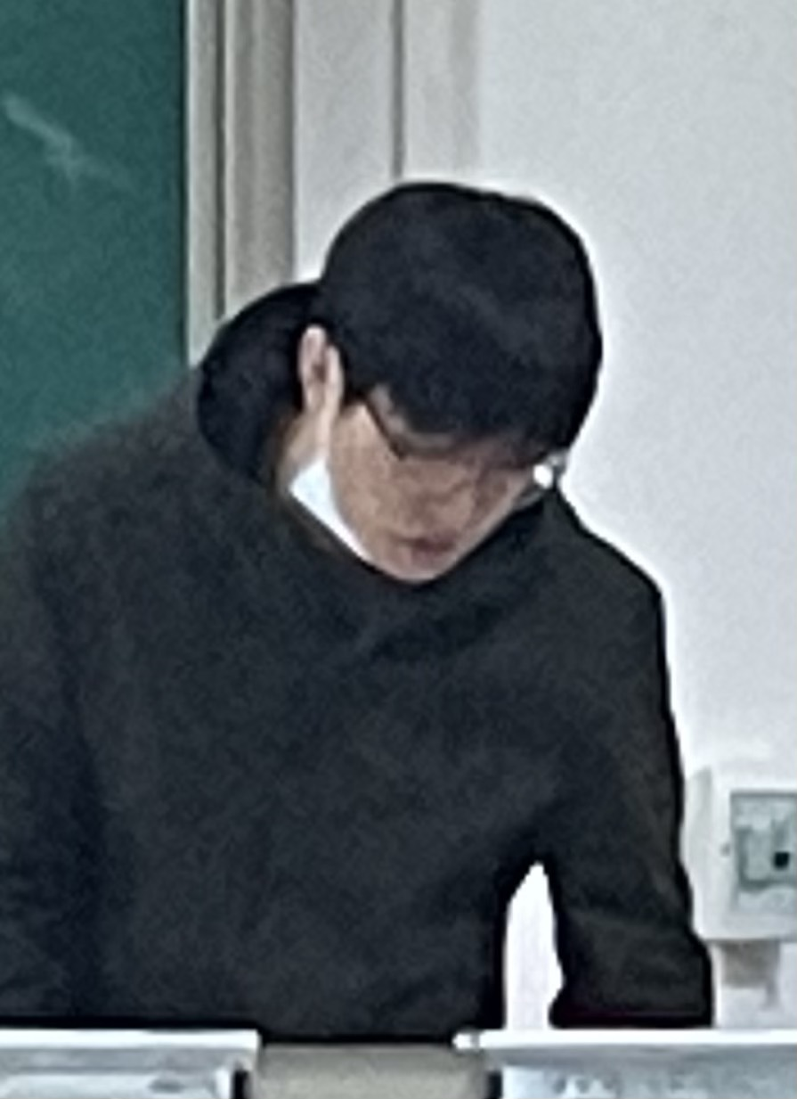
感触

Slide 13
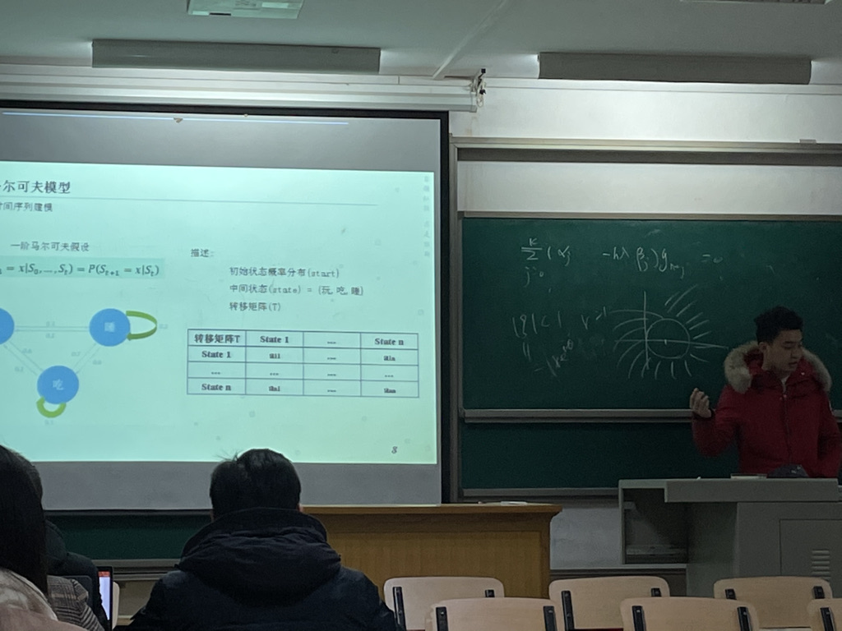
感触

Slide 14
谢谢大家！

